Slide 1

Predicción de no egreso en
Jóvenes a Programar (JaP)
Avances tesis maestría en Data Science
Mayo 2023
Autores:
Ing. Gonzalo J. Harreguy
MSc. Yanedy Pérez
Tutores:
Dr. Ignacio Álvarez
Dra. Natalia Andrea da Silva

Slide 2
Objetivo general
Estimación del no egreso de los estudiantes de Jóvenes a Programar (JaP), a partir de los factores de mayor impacto.

Slide 3
Jóvenes a Programar (JaP)
Jóvenes a Programar (JaP) surge en el 2016 con el fin de capacitar a jóvenes entre 18 y 30 años (de todo el país) en el área de TI.
JaP ofrece cursos de programación, testing y otras tecnologías (a través de la plataforma Mumuki y por videoconferencias), así como talleres de habilidades blandas y formación en idioma inglés.
Una vez los jóvenes alcanzan la certificación inicial de Programador o Tester, se les brinda la oportunidad de formarse en cursos más específicos.
Cuenta con un Servicio de Intermediación Laboral (SIL) que facilita el contacto de los egresados/as del programa con las empresas del sector de TI.

Slide 4
Estado del arte Estimación de abandono y rendimiento académico
 | Técnicas
Fernández, et al. (2021) | XGBoost, Random Forest y SVM
Amare & Simonova (2021) | Random Forest, Naive Bayesian, Logistic Regression y Decision Tree
Park & Yoo (2021) | Decision Tree, Random Forest, SVM y Deep Neural Network
Ghosh & Janan (2021) | Random Forest
Li & Liu (2021) | Deep Neural Network
Niyogisubizo et al. (2022) | Random Forest, XGBoost y Feed-forward Neural Networks
Moreira et al. (2022) | Random Forest, XGBoost y Artificial Neural Network
Al-Zawqari et al. (2022) | Random Forest y Artificial Neural Network
Song et al. (2023) | Decision Tree, Random Forest, XGBoost, Logistic Regression y SVM
Mduma (2023) | Random Forest, Logistic Regression y Perceptrón Multicapa

Slide 5
Dataset
Información de los estudiantes: edad, género, estudios alcanzados, información laboral, resultado de la prueba de ingreso, etc.
Información de la interacción de los estudiantes con la plataforma Mumuki Fase 1: número de ejercicios resueltos, fallidos y con advertencia, cantidad de envíos (con periodicidad semanal).
Total de estudiantes que entraron a la Fase 1.
Los años considerados fueron 2020, 2021 y 2022.

Slide 6
Dataset Transformaciones
Missing (ej. completar con la media en las variables numéricas, eliminar observaciones con muchos NaN).
Se crearon nuevas variables a partir de los datos de Mumuki.
Se reagruparon categorías en algunas variables (ej: la variable salud).
Transformación de variables utilizando label encoding (ej. la variable educación alcanzada).
Transformación de variables utilizando one hot encoding (ej. la variable salud).
Se omitieron las variables con una alta correlación.

Slide 7
Dataset Final
Observaciones: 12091 estudiantes
Años: 2020, 2021 y 2022
Variable explicada: egreso (0 o 1)
Variables explicativas: 76 variables (género, edad, inscripciones previas a JaP, educación alcanzada, situación laboral, ocupación, trabajo en empresa de TI, trabajo en tares de TI, trabajo publico o privado, puntaje del test de ingreso a JaP, tipo de atención de salud, hijos, región, cantidad de ejercicios correctos, con advertencia y fallidos (semanales) y cantidad de envíos semanales.

Slide 8
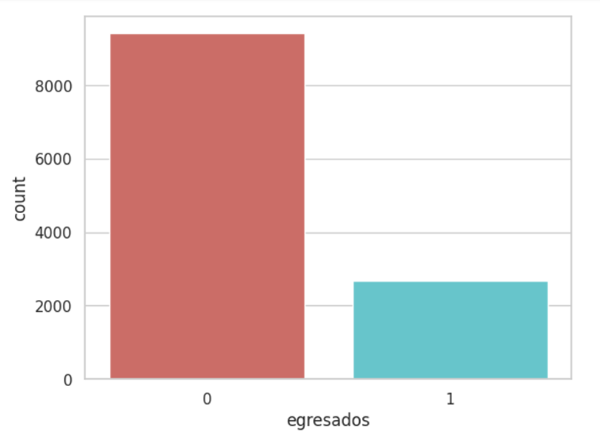
Dataset
Output
Variable a predecir: egresados. Toma valores 0 o 1 dependiendo de si el estudiante no tuvo o tuvo éxito en su egreso.
No egresados (9417): 78%
Egresados (2674): 22%

Slide 9
Técnicas de aprendizaje estadístico aplicadas
En Logistic Regression, Random Forest y XGBoost se aplicó GridSearchCV y RandomizedSearchCV para mejorar los hiperparámetros , ambos métodos incluyen validación cruzada.
Logistic Regression
Random Forest
Extreme Gradient Boosting (XGBoost)
Deep Neural Network

Slide 10
Logit Regression
Salida
Variable | Coef. | Sign.
semana_3_ejercicios_fallidos_totales | -0.0158 | **
semana_4_ejercicios_fallidos_totales | 0.0223 | **
semana_8_ejercicios_fallidos_totales | -0.0170 | **
semana_2_ejercicios_resueltos_totales | 0.0008 | ***
semana_8_ejercicios_resueltos_totales | -0.0010 | **
semana_9_ejercicios_resueltos_totales | 0.0008 | **
semana_11_ejercicios_resueltos_totales | 0.0013 | ***
semana_12_ejercicios_resueltos_totales | -0.0018 | ***
semana_13_ejercicios_resueltos_totales | 0.0019 | ***
semana_9_envios | 0.0014 | **
semana_10_envios | 0.0047 | ***
semana_11_envios | 0.0051 | ***
semana_12_envios | 0.0133 | ***
semana_13_envios | -0.0096 | ***
Variable | Coef. | Sign.
inscripciones_previas | -0.0479 | ***
trabajo_horas | -0.0207 | *
trab_emp_TI | -0.0247 | *
puntaje_sobre64_20_21_22 | 0.2388 | ***
salud_Mutualista | -0.0246 | **
salud_No sabe / No contesta | -0.0576 | **
salud_Salud Pública / ASSE | -0.0351 | ***
region_METROPOLITANA | -0.0579 | ***
region_NOROESTE | -0.0412 | **
genero_F | -0.0260 | ***
Nota: *, ** y ***, denotan significancia al 10%, 5% y 1%, respectivamente.

Slide 11
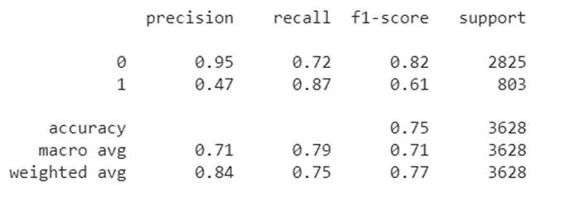
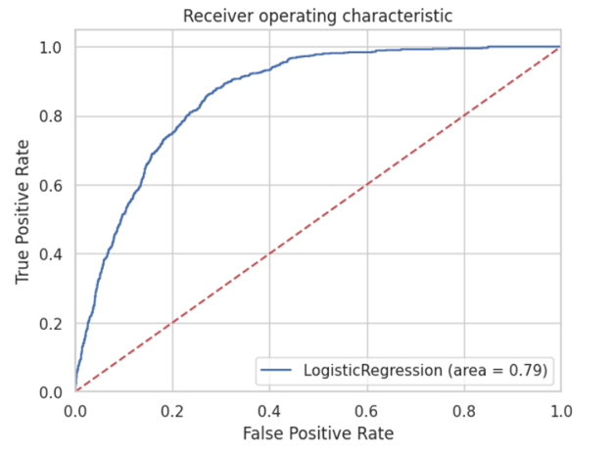
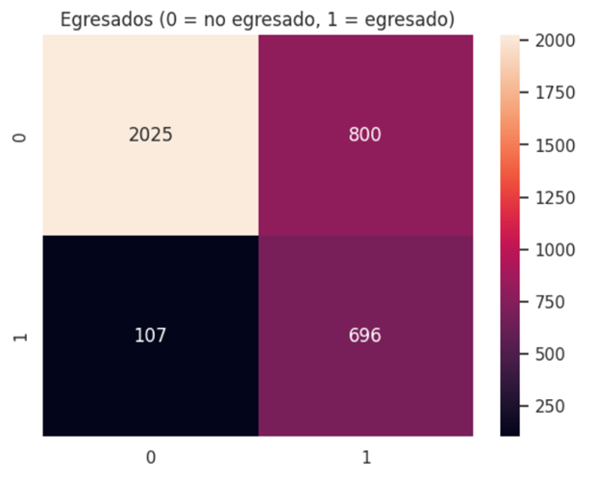
Logit
Regression
Métricas de evaluación
Notes:
Matriz de confusión:
de 803 egresados, el algoritmos predice que 696 correctamente (87%) y 107 de forma incorrecta. En el caso del no egreso, de 2825 estudiantes, 2025 son predicciones correctas del algoritmo (72%) y 800 son incorrectas. (En términos de proporción está explicado por el Recall)
de 1496 que el algoritmo predice como egresados, solo 696 lo son realmente (47%) y de 2132 que predice como no egresados, 2025 lo son realmente (95%). (En términos de proporción está explicado por la Precision)
f1-score es la media armónica entre el recall y la precision: 2*((precisión*recall)/precisión+recall).
accuracy: mide cuántas observaciones, tanto de egresados (como de no egresados) se clasificaron correctamente (TP+TN)/(TP+FP+ TN+FN).
Curva ROC: es una excelente manera de visualizar el rendimiento de un modelo de clasificación y el área bajo la curva (AUC) es una métrica muy común que se usa para comparar diferentes modelos de aprendizaje automático. Para trazar la curva ROC, trazamos la tasa de verdaderos positivos frente a la tasa de falsos positivos para diferentes umbrales de probabilidad de clasificación (p. ej., >50 % = verdadero frente a >90 % = verdadero ).

Slide 12
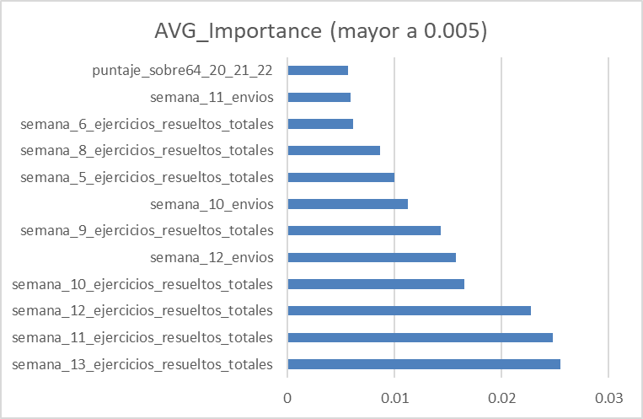
Random
Forest
Importancia de las
variables

Slide 13
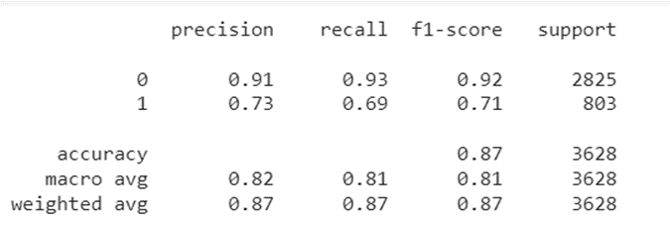
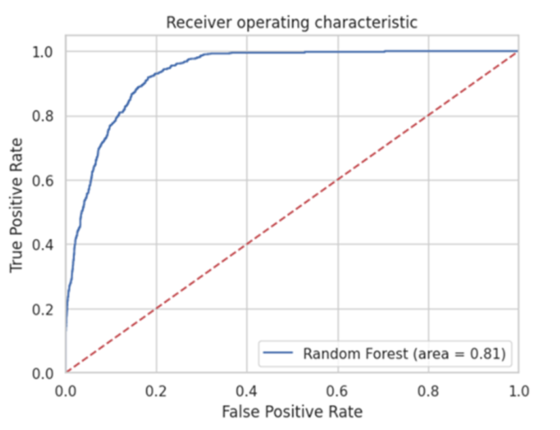
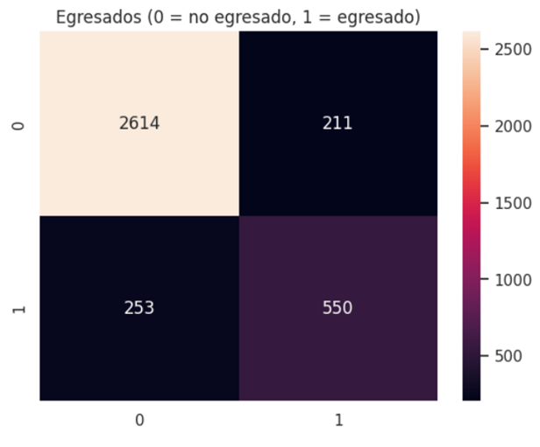
Random
Forest
Métricas de evaluación
Notes:
Matriz de confusión:
de 803 egresados, el algoritmos predice que 550 correctamente (69%). En el caso del no egreso, de 2825 estudiantes, 2614 son predicciones correctas del algoritmo (93%). (En términos de proporción está explicado por el Recall)
de 761 que el algoritmo predice como egresados, solo 550 lo son realmente (73%) y de 2867 que predice como no egresados, 2614 lo son realmente (91%). (En términos de proporción está explicado por la Precision)
f1-score es la media armónica entre el recall y la precision: 2*((precisión*recall)/precisión+recall).
accuracy: mide cuántas observaciones, tanto de egresados (como de no egresados) se clasificaron correctamente (TP+TN)/(TP+FP+ TN+FN).
Curva ROC: es una excelente manera de visualizar el rendimiento de un modelo de clasificación y el área bajo la curva (AUC) es una métrica muy común que se usa para comparar diferentes modelos de aprendizaje automático. Para trazar la curva ROC, trazamos la tasa de verdaderos positivos frente a la tasa de falsos positivos para diferentes umbrales de probabilidad de clasificación (p. ej., >50 % = verdadero frente a >90 % = verdadero ).

Slide 14
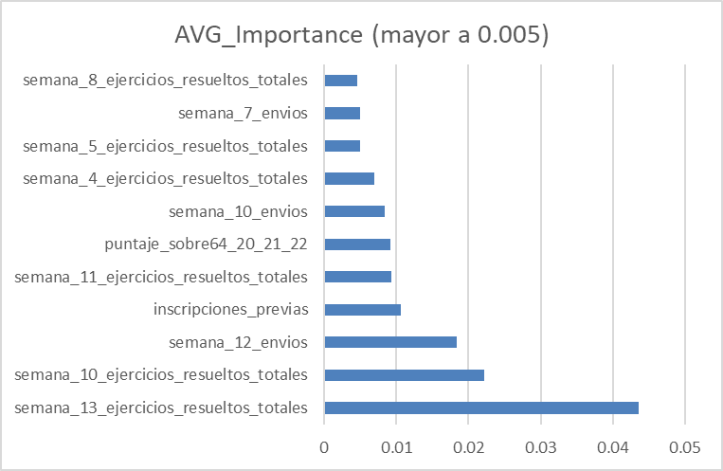
XGBoost
Importancia de las
variables

Slide 15
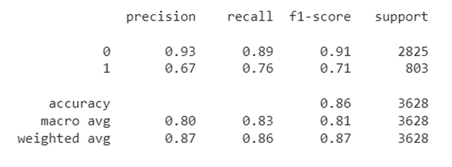
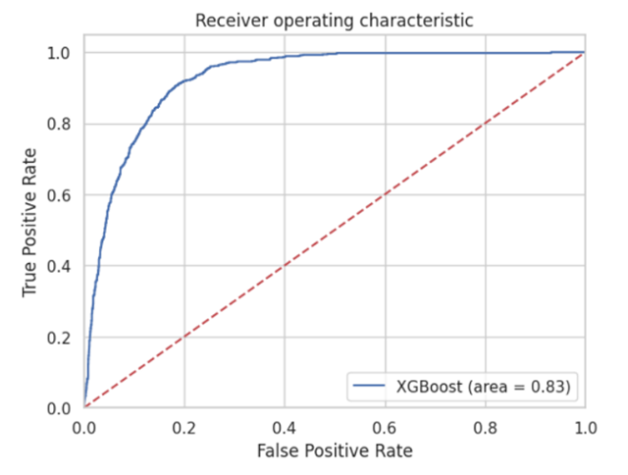
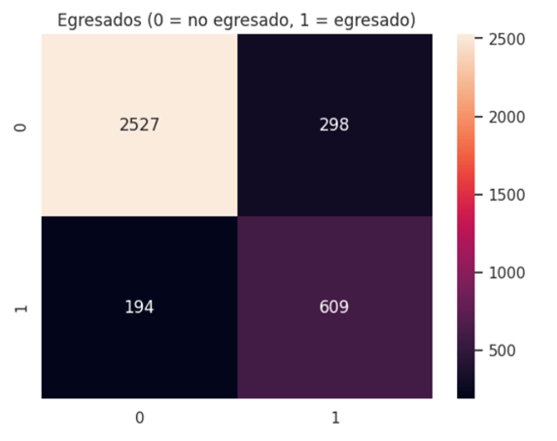
XGBoost
Métricas de evaluación
Notes:
Matriz de confusión:
de 803 egresados, el algoritmos predice que 609 correctamente (76%). En el caso del no egreso, de 2825 estudiantes, 2527 son predicciones correctas del algoritmo (93%). (En términos de proporción está explicado por el Recall)
de 907 que el algoritmo predice como egresados, solo 609 lo son realmente (67%) y de 2721 que predice como no egresados, 2527 lo son realmente (93%). (En términos de proporción está explicado por la Precision).
f1-score es la media armónica entre el recall y la precision: 2*((precisión*recall)/precisión+recall).
accuracy: mide cuántas observaciones, tanto de egresados (como de no egresados) se clasificaron correctamente (TP+TN)/(TP+FP+ TN+FN).
Curva ROC: es una excelente manera de visualizar el rendimiento de un modelo de clasificación y el área bajo la curva (AUC) es una métrica muy común que se usa para comparar diferentes modelos de aprendizaje automático. Para trazar la curva ROC, trazamos la tasa de verdaderos positivos frente a la tasa de falsos positivos para diferentes umbrales de probabilidad de clasificación (p. ej., >50 % = verdadero frente a >90 % = verdadero ).

Slide 16
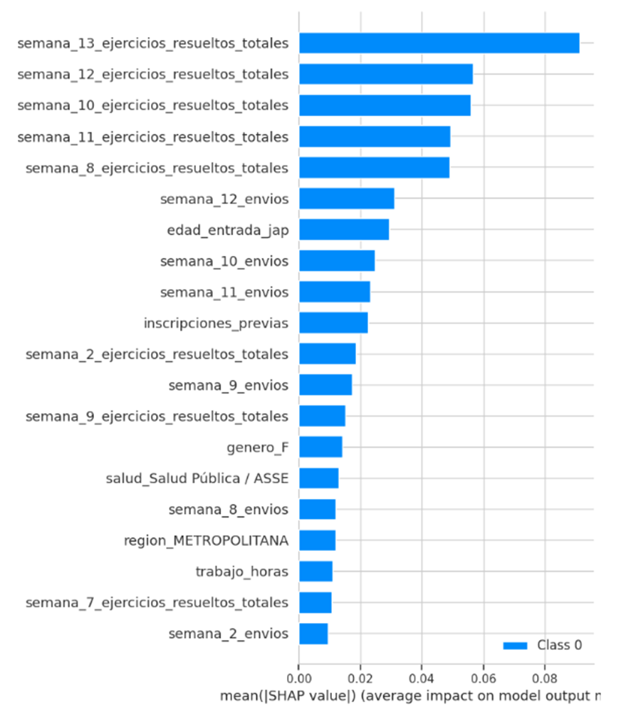
DNN
Importancia de las
variables

Slide 17
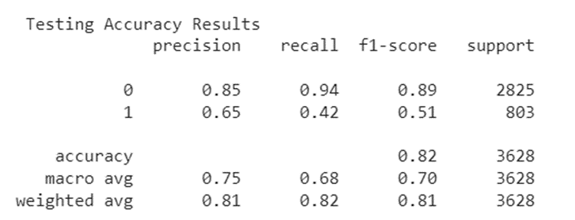
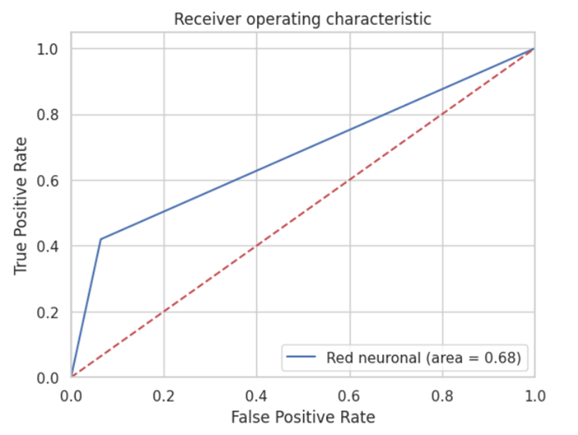
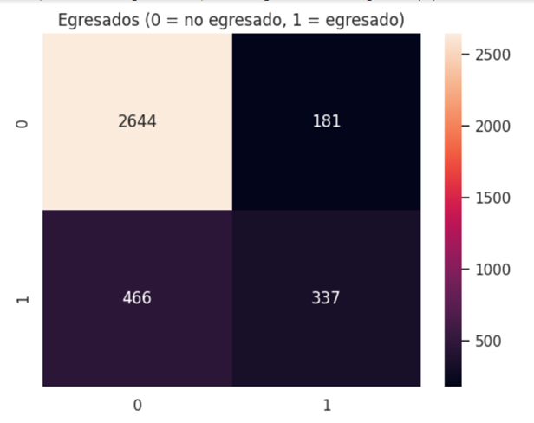
DNN
Métricas de evaluación
Notes:
Matriz de confusión:
de 803 egresados, el algoritmos predice que 337 correctamente (42%). En el caso del no egreso, de 2825 estudiantes, son predicciones correctas del algoritmo (94%). (En términos de proporción está explicado por el Recall)
de 518 que el algoritmo predice como egresados, solo 337 lo son realmente (65%) y de 3110 que predice como no egresados, 2644 lo son realmente (85%). (En términos de proporción está explicado por la Precision)
f1-score es la media armónica entre el recall y la precision: 2*((precisión*recall)/precisión+recall).
accuracy: mide cuántas observaciones, tanto de egresados (como de no egresados) se clasificaron correctamente (TP+TN)/(TP+FP+ TN+FN).
Curva ROC: es una excelente manera de visualizar el rendimiento de un modelo de clasificación y el área bajo la curva (AUC) es una métrica muy común que se usa para comparar diferentes modelos de aprendizaje automático. Para trazar la curva ROC, trazamos la tasa de verdaderos positivos frente a la tasa de falsos positivos para diferentes umbrales de probabilidad de clasificación (p. ej., >50 % = verdadero frente a >90 % = verdadero ).

Slide 18
Métricas de evaluación Tabla comparativa
Algoritmo | accuracy | AUC | precision (0) | recall (0) | f1-score (0)
Logistic regression | 0.75 | 0.79 | 0.95 | 0.72 | 0.82
Random forest | 0.87 | 0.81 | 0.91 | 0.93 | 0.92
XGBoost | 0.86 | 0.83 | 0.93 | 0.89 | 0.91
DNN | 0.82 | 0.68 | 0.85 | 0.94 | 0.89
Nota: 0 = No egreso

Slide 19
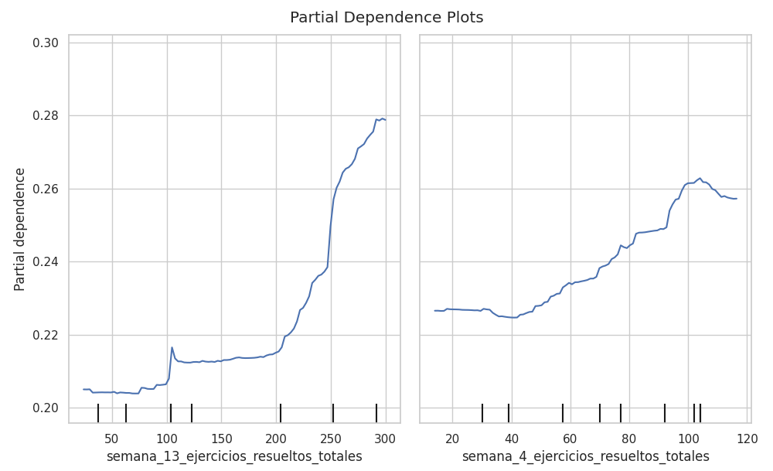
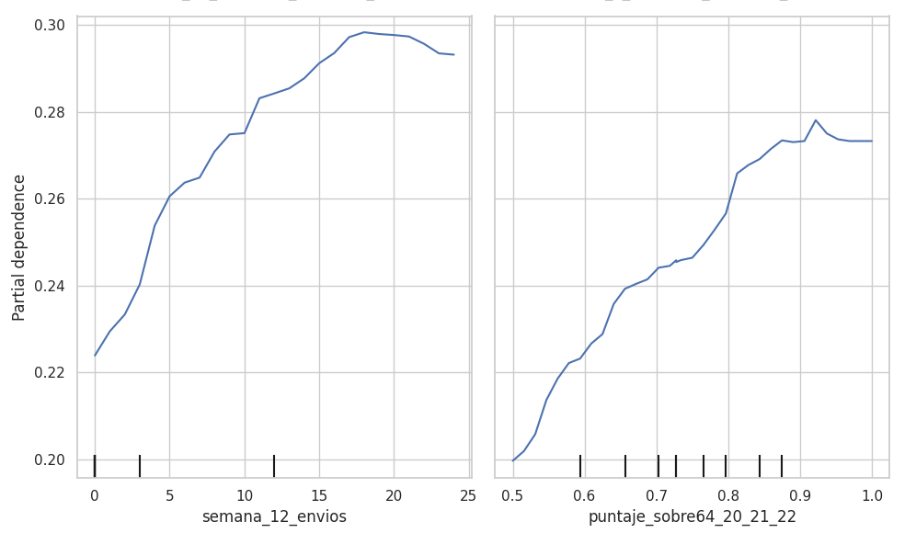
Random
Forest
Partial dependence plots (PDP) I

Slide 20
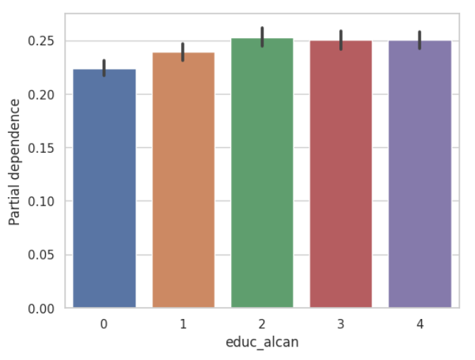
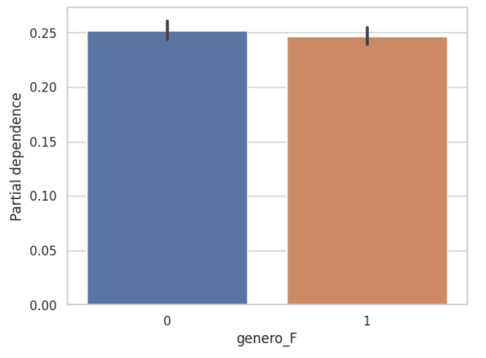
Random Forest
Partial dependence plots (PDP) II
educ_alcan: educación alcanzada ("Ciclo básico/Media Básica": 0, "Otros estudios": 1, "Bachillerato/Educación Media Superior": 2, "Terciaria": 3, "Universitaria": 4).
genero_F: género (“Femenino”: 1, “Masculino”: 0)

Slide 21
Notas finales
La ingeniería de datos y la aplicación de mecanismos de validación cruzada mejoraron significativamente el ajuste de los modelos.
Los modelos testeados arrojan métricas de evaluación con valores muy favorables, sobre todo para la categoría: no egreso.
Random Forest y XGBoost presentan métricas de evaluación con valores muy cercanos.
Las variables creadas a partir de los datos de la plataforma Mumuki son las que más aportan a la disminución del error.

